Slide 1

République Algérienne Démocratique et Populaire
Ministère de l’Enseignement Supérieur
et de la Recherche Scientifique
Centre Universitaire Abdelhafid BOUSSOUF – Mila
Institut des sciences et technologies
Département de génie mécanique et électromécanique
Etat de l'art du Génie électrique
Dr. B. SMAANI
Maitre conférences /B
Année universitaire : 2024/2025

Slide 2
Electrotechnique

Slide 3



Electrotechnique
1. Définition
L'électrotechnique est la discipline qui étudie,
la production,
le transport,
le traitement,
la transformation
et l'utilisation de l'énergie électrique.

Slide 4

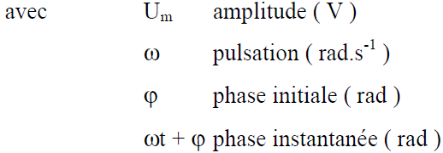
Electrotechnique
2. Régime monophasé
Un courant monophasé peut être produit à partir d'un courant triphasé en connectant une des trois phases et le neutre, ou en connectant deux des trois phases.
Expression d'un tension sinusoïdale monophasée:

Slide 5


Electrotechnique
Remarques
Valeur moyenne d'un signal sinusoïdal est nulle:
Valeur efficace d'un signal sinusoïdal est :

Slide 6


Electrotechnique
2.1 Puissance en régime monophasé
Puissance instantanée : p(t)=u(t)i(t)
Puissance active (puissance moyenne):
en régime sinusoïdal:
c'est l'énergie effectivement récupérable par la charge sous forme de travail mécanique, de chaleur, etc. ).
Puissance apparente: S=U*I volt-ampère (V.A)
Facteur de puissance : k=P/S sans unité
en régime sinusoïdal:

Slide 7

Electrotechnique
2.1 Puissances en régime monophasé
Puissance réactive en régime sinusoïdal:
(volt-ampère réactifs (VAR))
La puissance réactive traduit les échanges d'énergie, à valeur moyenne nulle entre une source et une inductance ou une capacité.
Relation entre S, P et Q (régime sinusoïdal):

Slide 8
Electrotechnique
2. Régime triphasé
Pourquoi le régime triphasé ?
La production et le transport de l'énergie électrique se font sous forme. triphasée, et en régime sinusoïdal
Avantages
- Pour fournir une même puissance à un utilisateur une ligne triphasée subit moitié moins de pertes par effet Joule qu'une ligne monophasée.
- Le choix d'une ligne triphasée permet aussi une économie de cuivre.

Slide 9
Electrotechnique
2.1. Définition
Trois grandeurs sinusoïdales forment un système équilibré si,
elles ont même valeur efficace
elles sont régulièrement déphasées entre elles
.
Le système formé par ces trois grandeurs est dit direct si, en les ayant repérées par les indices 1, 2 et 3,
Et la deuxième est déphasée en retard de 2π/3 et la troisième de 4π /3.

Slide 10
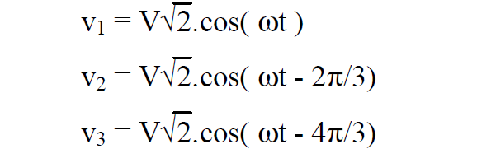
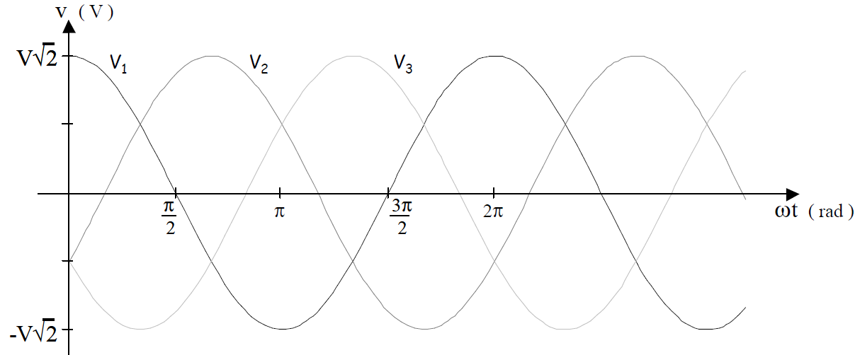
Electrotechnique Les trois tensions ont comme expressions:

Slide 11
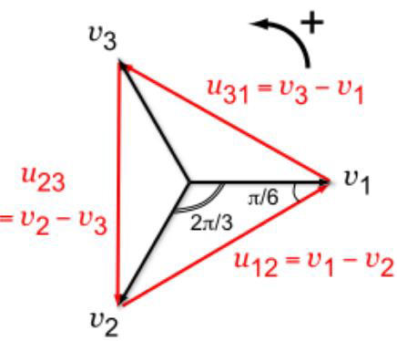
Electrotechnique Les tensions simples/composés vi : tension simple ; uij=vi-vj : tension composée

Slide 12
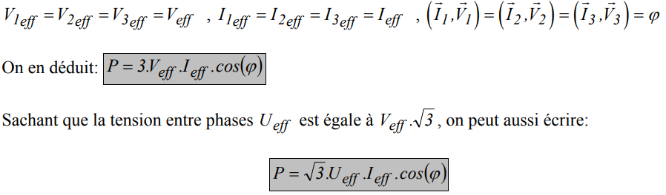
Electrotechnique
2.2 Puissances en régime triphasé
a. Puissance active en régime alternatif sinusoïdal triphasé équilibré

Slide 13
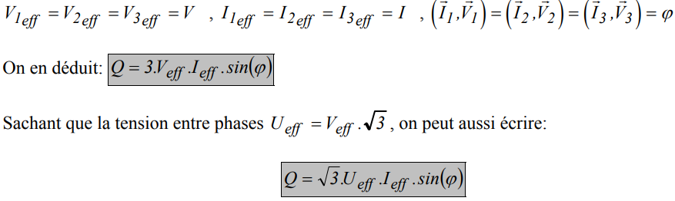
Electrotechnique
b. Puissance réactive en régime alternatif sinusoïdal triphasé équilibré

Slide 14
Electrotechnique
3. Les transformateurs
Ils permettent de transférer de l'énergie sous forme alternative d'une source à une charge, en modifiant la valeur de la tension, soit augmentée ou abaissée.
Le transfère se base sur l'effet d'un champ magnétique.
Source (énergie)
Transformateur
Charge

Slide 15
Electrotechnique
3.1. Structure et fonctionnement
Le transformateur est constitué essentiellement de :
Un noyau (circuit magnétique) permettant de canaliser le flux magnétique.
Un enroulement isolé électriquement relié à la source alternative : c’est le primaire.
un autre enroulement est le siège d’une force électromagnétique induite: c’est le secondaire.

Slide 16
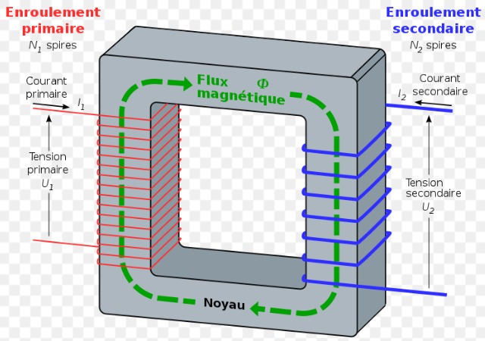

Electrotechnique
a. Transformateur parfait ou idéal
Avec, m: rapport de transformation
N2: nombre de spires secondaires
N1: nombre de spires primaires

Slide 17

Electrotechnique
a. Transformateur parfait ou idéal
Dans le cas d’un transformateur idéal, on néglige les pertes, donc le rendement est 100% et la puissance est transmise intégralement:
S1=S2 => U2I2=U1I1
Si on relie la tension et le courant au primaire :

Slide 18
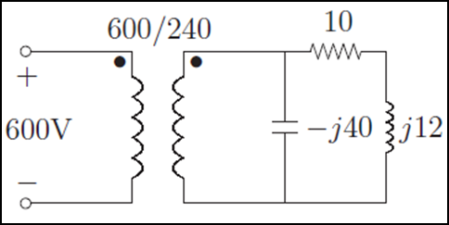
Electrotechnique
a. Transformateur parfait ou idéal
Exemple : Quel est le courant au primaire et le facteur de puissance vu par la source v1. On donne:
v1(t)=E√2 sin(ωt).
On à l'impédance équivalent vue par l'enroulement secondaire: Z2=ZC//(R+ZL).

Slide 19
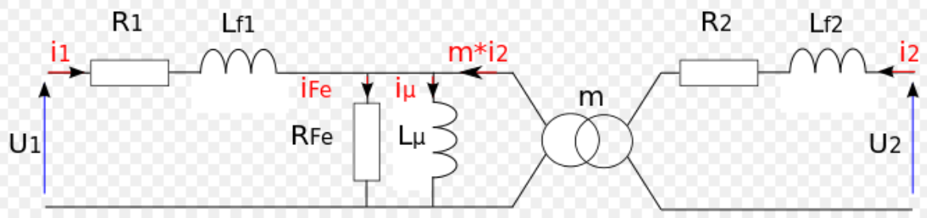
Electrotechnique
b. Transformateur réel
Le rendement du transformateur est inférieur à 100%.
Le rapport de tensions entre primaire/secondaire ne sera pas vraiment égal au rapport du nombre de spires N1 et N2.
La tension au secondaire variera aussi en fonction de la charge.
Circuit équivalent du transformateur réel
pertes dues aux fuites au primaire
pertes dues aux fuites au secondaire
pertes dans le noyau
Resistance de fils
Resistance de fils

Slide 20
Electrotechnique
b. Transformateur réel
- On représente les pertes dans le noyau par une résistance RFe en parallèle avec l'inductance magnétisante Lμ.
- On représente les pertes dues aux fuites au primaire et secondaire par des inductances Lf1 et Lf2.
- On représente la résistance des fils de cuivre par des résistances R1 et R2.

Slide 21

Electrotechnique
3.2 Mesure du rendement d'un transformateur monophasé
Le rendement d'un transformateur est défini comme suit:
avec:
P1= puissance fournie par le secondaire + pertes fer + pertes joule totales (secondaire & primaire).
Pour mesurer le rendement d'un transformateur, on effectue les mesures suivantes:
Essai en continu ;
Essai à vide ;
Essai en charge résistive à courant secondaire nominal ;
Essai en court-circuit à courant secondaire nominal ;

Slide 22
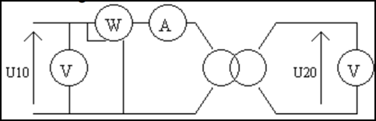
Electrotechnique
3.2 Mesure du rendement d'un transformateur monophasé
a. Essai en continu
Il permet de mesurer les résistances R1 et R2 des enroulements primaire et secondaire .
b. Essai à vide : il permet de mesure des pertes fer
PFer= Puissance absorbée par le primaire mais avec secondaire à vide
PFer ≈ U10*I10*cos(φ).

Slide 23

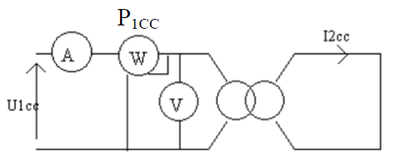
Electrotechnique
3.2 Mesure du rendement d'un transformateur monophasé
c. Essai en charge résistive à courant secondaire nominal I2=I2N
Dans ce cas le rendement est donné directement par le rapport:
d. Essai en court-circuit à courant secondaire nominal I2CC=I2N
Il permet de mesurer les pertes joules dans le primaire et le secondaire:
PJoule totale=P1CC

Slide 24
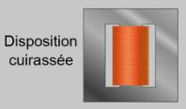
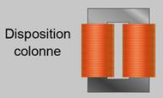
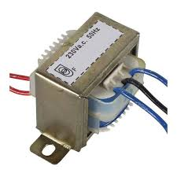
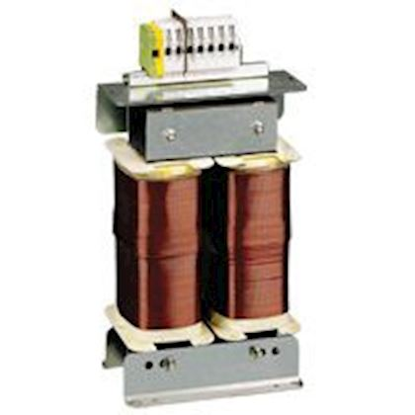
Electrotechnique
3.3 Types de transformateur
Il y a deux types principaux de transformateurs, le type cuirassé et le type à colonnes.

Slide 25
Electrotechnique
3.4 Plaque signalétique d’un transformateur
Elle comporte essentiellement les éléments suivants :
La fréquence f (Hz).
La tension primaire U1n (ou tension nominale primaire).
La tension secondaire à vide U20 (I2=0).
La puissance apparente nominale Sn=U1nI1n=U20I2n

Slide 26
Electrotechnique
3.5 Applications
en Electronique :
(a) alimentation à basse tension ;
(b) adaptation d'impédance ;
Electrotechnique :
(a) transformation de la tension pour le transport et la distribution d'électricité.
(b) alimentation à basse tension (par exemple, lampes halogènes)
Mesure :
(a) transformateurs d'intensité de courant
(b) transformateurs de potentiel

Slide 27
Electrotechnique
4. Production de l'énergie électrique
L'énergie électrique est principalement produite par conversion d’énergie mécanique au moyen d’alternateurs.

Slide 28
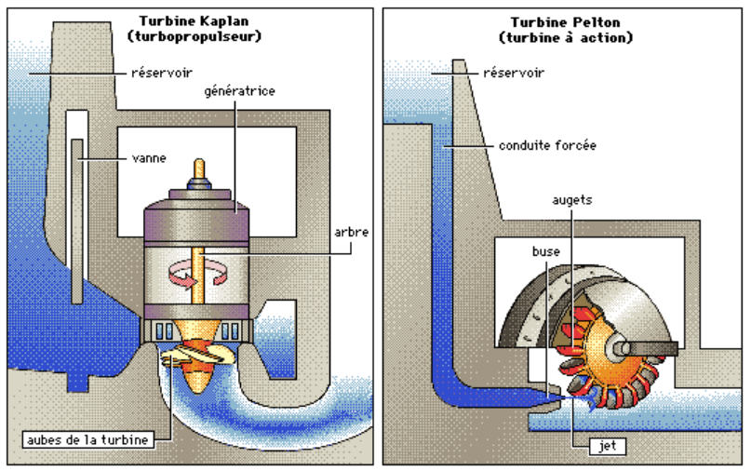
Electrotechnique
4. Production de l'énergie électrique
a. Turbines hydrauliques (dans les barrages)

Slide 29
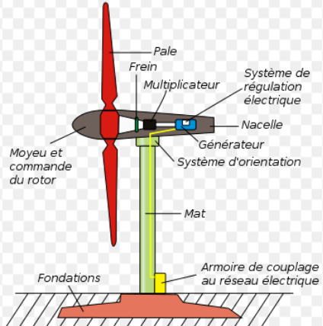
Electrotechnique
4. Production de l'énergie électrique
b. Turbines d’éoliennes

Slide 30
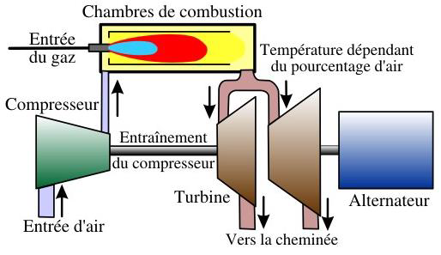
Electrotechnique
4. Production de l'énergie électrique
c. Turbines à vapeur ou à gaz
- Energie chimique (pétrole, gaz , bois, etc) → énergie thermique

Slide 31
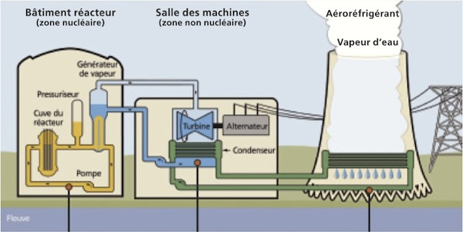
Electrotechnique
4. Production de l'énergie électrique
d. Turbine nucléaire
- Energie nucléaire (Uranium) → énergie thermique

Slide 32
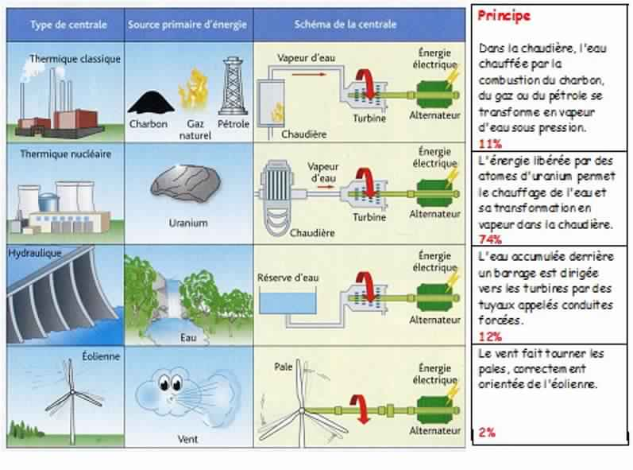
Electrotechnique
4. Production de l'énergie électrique
Synthèse

